Slide 1
VUI MỪNG CHÀO ĐÓN CÁC EM ĐẾN VỚI BUỔI HỌC HÔM NAY

Slide 2


KHỞI ĐỘNG
Em hãy nêu một vài ví dụ về khai thác thông tin trong một CSDL mà em biết.

Slide 3
BÀI 5: TRUY VẤN TRONG CƠ SỞ DỮ LIỆU QUAN HỆ

Slide 4
01
02
03
NỘI DUNG BÀI HỌC
Khái niệm truy vấn CSDL
Khai thác CSDL bằng câu truy vấn SQL đơn giản
Ngôn ngữ truy vấn QBE

Slide 5
01
KHÁI NIỆM TRUY VẤN CƠ SỞ DỮ LIỆU

Slide 6

Truy vấn có thể là yêu cầu cập nhật dữ liệu, tuy nhiên bài học tập trung vào truy vấn tìm và trích rút dữ liệu bằng ngôn ngữ phổ biến nhất là SQL.

Slide 7

Em hãy đọc mục 1 SGK trang 67 chuẩn bị báo cáo kết quả thảo luận: Nêu các khái niệm truy vấn CSDL.

Slide 8

Truy vấn CSDL (Query) là một phát biểu thể hiện yêu cầu của người dùng đối với CSDL.

Slide 9
Bản chất việc khai thác một CSDL là truy xuất thông tin và hiển thị kết quả theo khuôn dạng thuận lợi cho người khai thác.
Mỗi hệ quản trị CSDL có ngôn ngữ truy vấn của nó.
Ngôn ngữ truy vấn phổ biến và nổi tiếng nhất là SQL (Structured Query Language).

Slide 10
02
KHAI THÁC CSDL BẰNG CÂU TRUY VẤN SQL ĐƠN GIẢN

Slide 11

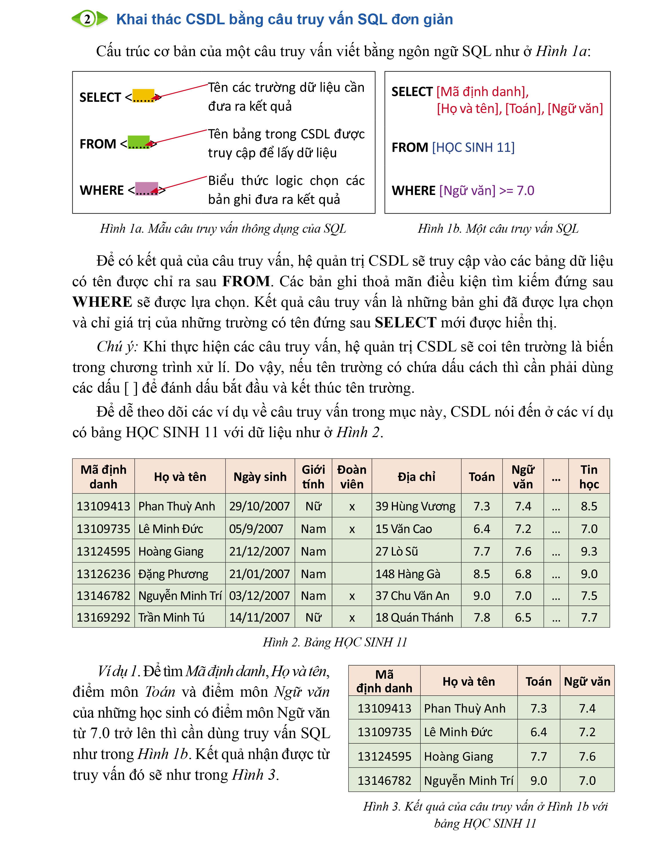
Đọc thông tin mục 2 SGK trang 68, quan sát mẫu câu truy vấn cơ bản ở Hình 1a và 1b, chuẩn bị báo cáo: Nêu cấu trúc, cú pháp của các câu lệnh.

Slide 12
Để có kết quả của câu truy vấn, hệ quản trị CSDL sẽ truy cập vào các bảng dữ liệu có tên được chỉ ra sau FROM.

Slide 13
Các bản ghi thoả mãn điều kiện tìm kiếm đứng sau WHERE sẽ được lựa chọn.

Slide 14
Kết quả câu truy vấn là những bản ghi đã được lựa chọn và chỉ giá trị của những trường có tên đứng sau SELECT mới được hiển thị.

Slide 15

CHÚ Ý
Khi thực hiện các câu truy vấn, hệ quản trị CSDL sẽ coi tên trường là biến trong chương trình xử lí. Do vậy, nếu tên trường có chứa dấu cách thì cần phải dùng các dấu [ ] đề đánh dấu bắt đầu và kết thúc tên trường.

Slide 16
Em hãy quan sát mẫu câu truy vấn ở Hình 1a dùng để tìm dữ liệu trong CSDL và một ví dụ truy vấn ở Hình 1b. Muốn tìm Họ và tên, Ngày sinh, điểm môn Toán và điểm môn Ngữ Văn của những học sinh có điểm môn Toán trên 7.0 thì em sẽ dùng câu truy vấn SQL như thế nào?

Slide 17

SELECT (HỌ TÊN, ĐIỂM TOÁN, NGỮ VĂN)
FROM [HOCSINH]
WHERE [NGỮ VĂN]>=7

Slide 18

Em hãy tự lấy một yêu cầu khai thác CSDL và tự đặt câu truy vấn SQL để đáp ứng yêu cầu đó.
Sau đó, giải thích các thao tác trên dữ liệu để có kết quả của câu truy vấn.

Slide 19
03
NGÔN NGỮ TRUY VẤN QBE

Slide 20

Em hãy đọc mục 3 SGK trang 64 thảo luận chuẩn bị báo cáo: Nêu khái niệm ngôn ngữ truy vấn QBE.

Slide 21
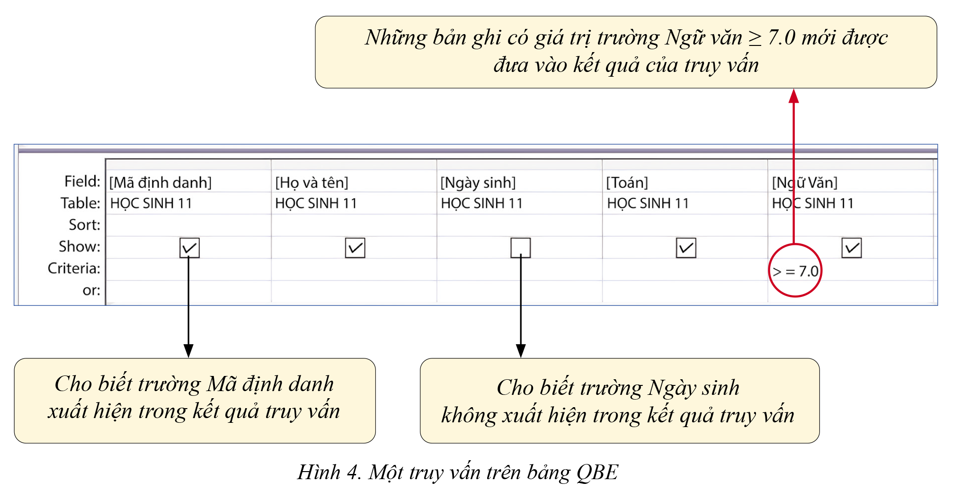
QBE (Query By Example) là truy vấn bằng cách điền vào chỗ trống trong một bảng, như thể hiện một ví dụ về kết quả cần nhận được.

Slide 22


LƯU Ý
Access tự động chuyển bảng QBE sang câu truy vấn SQL tương đương và ngược lại.

Slide 23
LUYỆN TẬP

Slide 24


Nhiệm vụ 1: Trả lời câu hỏi trắc nghiệm
Câu 1: Truy vấn dữ liệu có nghĩa là:
A. In dữ liệu
B. Cập nhật dữ liệu
C. Tìm kiếm và hiển thị dữ liệu
D. Xóa các dữ liệu không cần
đến nữa

Slide 25
Câu 2: Nếu những bài toán phức tạp, liên quan tới nhiều bảng, ta sử dụng:
A. Mẫu hỏi
B. Bảng
C. Báo cáo
D. Biểu mẫu

Slide 26
Câu 3: Bảng DIEM có các trường MOT_TIET, HOC_KY. Để tìm những học sinh có điểm một tiết trên 7 và điểm thi học kỳ trên 5, trong dòng Criteria của trường MOT_TIET, HOC_KY, biểu thức điều kiện nào sau đây là đúng:
A. MOT_TIET > 7 AND HOC_KY >5
B. [MOT_TIET] > 7 AND [HOC_KY]>5
C. [MOT_TIET] > 7 OR [HOC_KY]>5
D. [MOT_TIET] > "7" AND [HOC_KY]>"5"

Slide 27
Câu 4: BETWEEN trong SQL được sử dụng để...?
A. Chỉ định một cột làm khóa chính.
B. Chỉ định các bảng sẽ sử dụng.
C. Chỉ định một phạm vi để kiểm tra.

Slide 28
Câu 5: Yếu tố nào nằm sau mệnh đề WHERE trong SQL?
A. Tên bảng đang sử dụng để lấy bản ghi.
B. Điều kiện cần đáp ứng cho các hàng được trả về.
C. Danh sách các cột được chọn

Slide 29
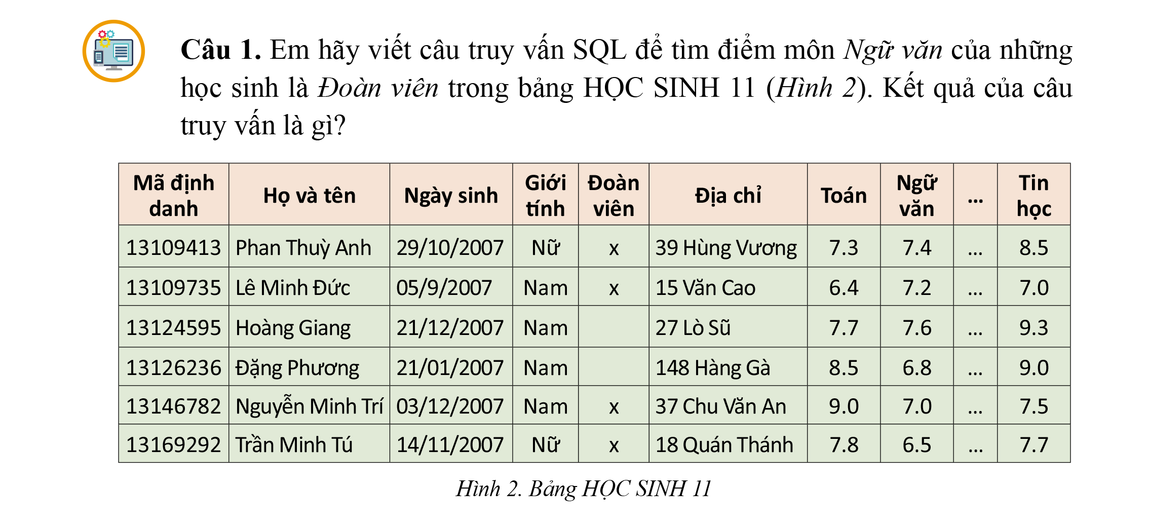
Nhiệm vụ 2: Bài tập 1, 2 SGK trang 69

Slide 30
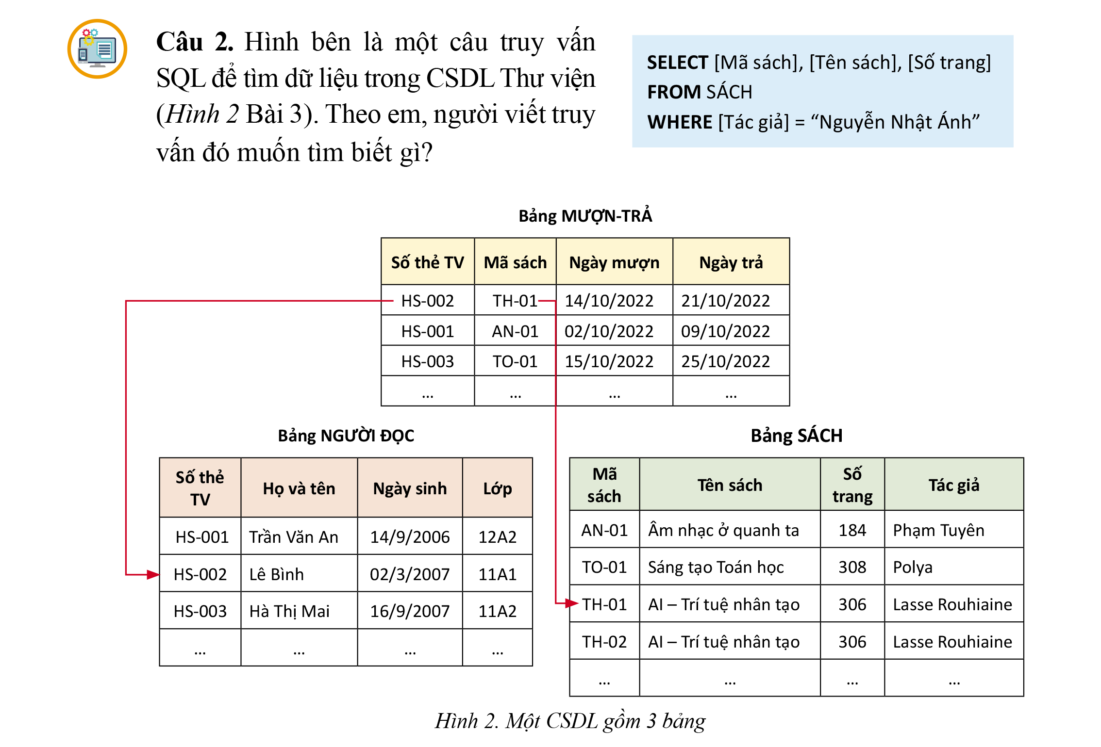

Slide 31
ĐÁP ÁN
Câu 1: Kết quả của truy vấn là:
Select [ngữ văn]
From [HOCSINH 11]
Câu 2:
Muốn biết sách của tác giả Nguyễn Nhật Ánh có mã sách, tên sách, số trang là gì ở bảng sách được liệt kê.

Slide 32
VẬN DỤNG
Em hãy nêu một yêu cầu tìm thông tin trong bảng HỌC SINH 11 (Hình 2) và viết câu truy vấn SQL để có được thông tin cần tìm.

Slide 33
HƯỚNG DẪN VỀ NHÀ
Đọc và tìm hiểu
Bài 6: Truy vấn trong cơ sở dữ liệu quan hệ (tiếp theo).
Hoàn thành phần Câu hỏi và bài tập tự kiểm tra SGK trang 70
Ôn tập kiến thức đã học

Slide 34
TRÂN TRỌNG CẢM ƠN SỰ QUAN TÂM THEO DÕI CỦA CÁC EM

